Slide 1

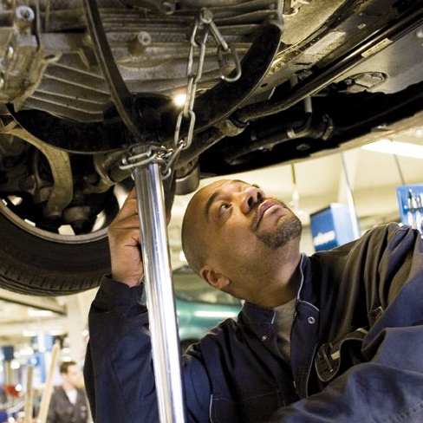
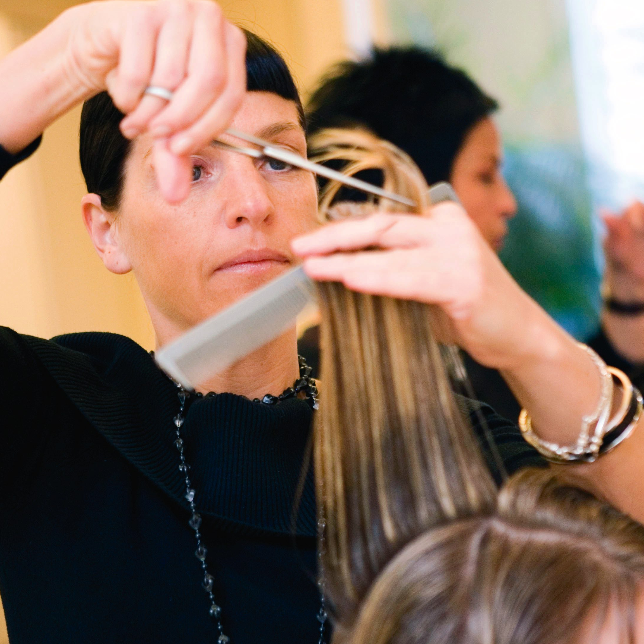
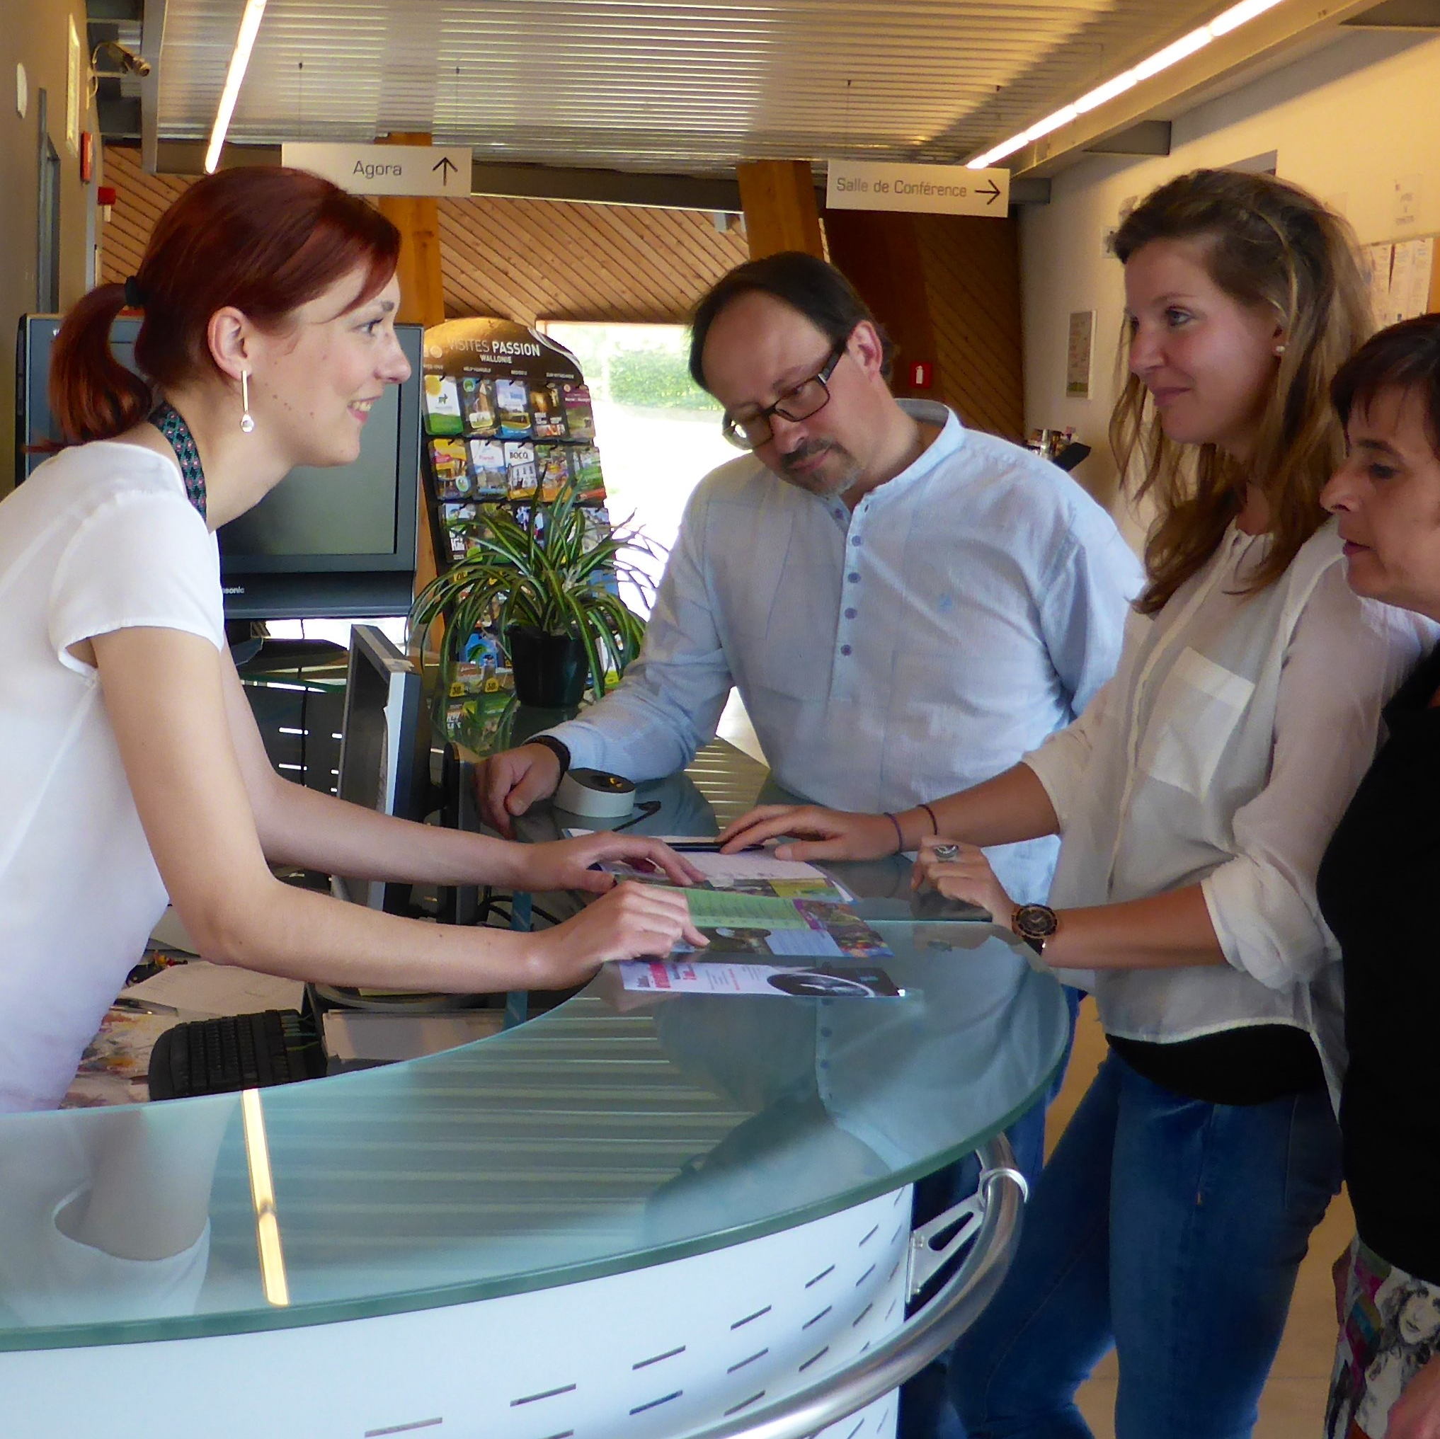

Les compétences ont de la valeur !
Dynamisez votre carrière gratuitement avec un Titre de compétence

Slide 2

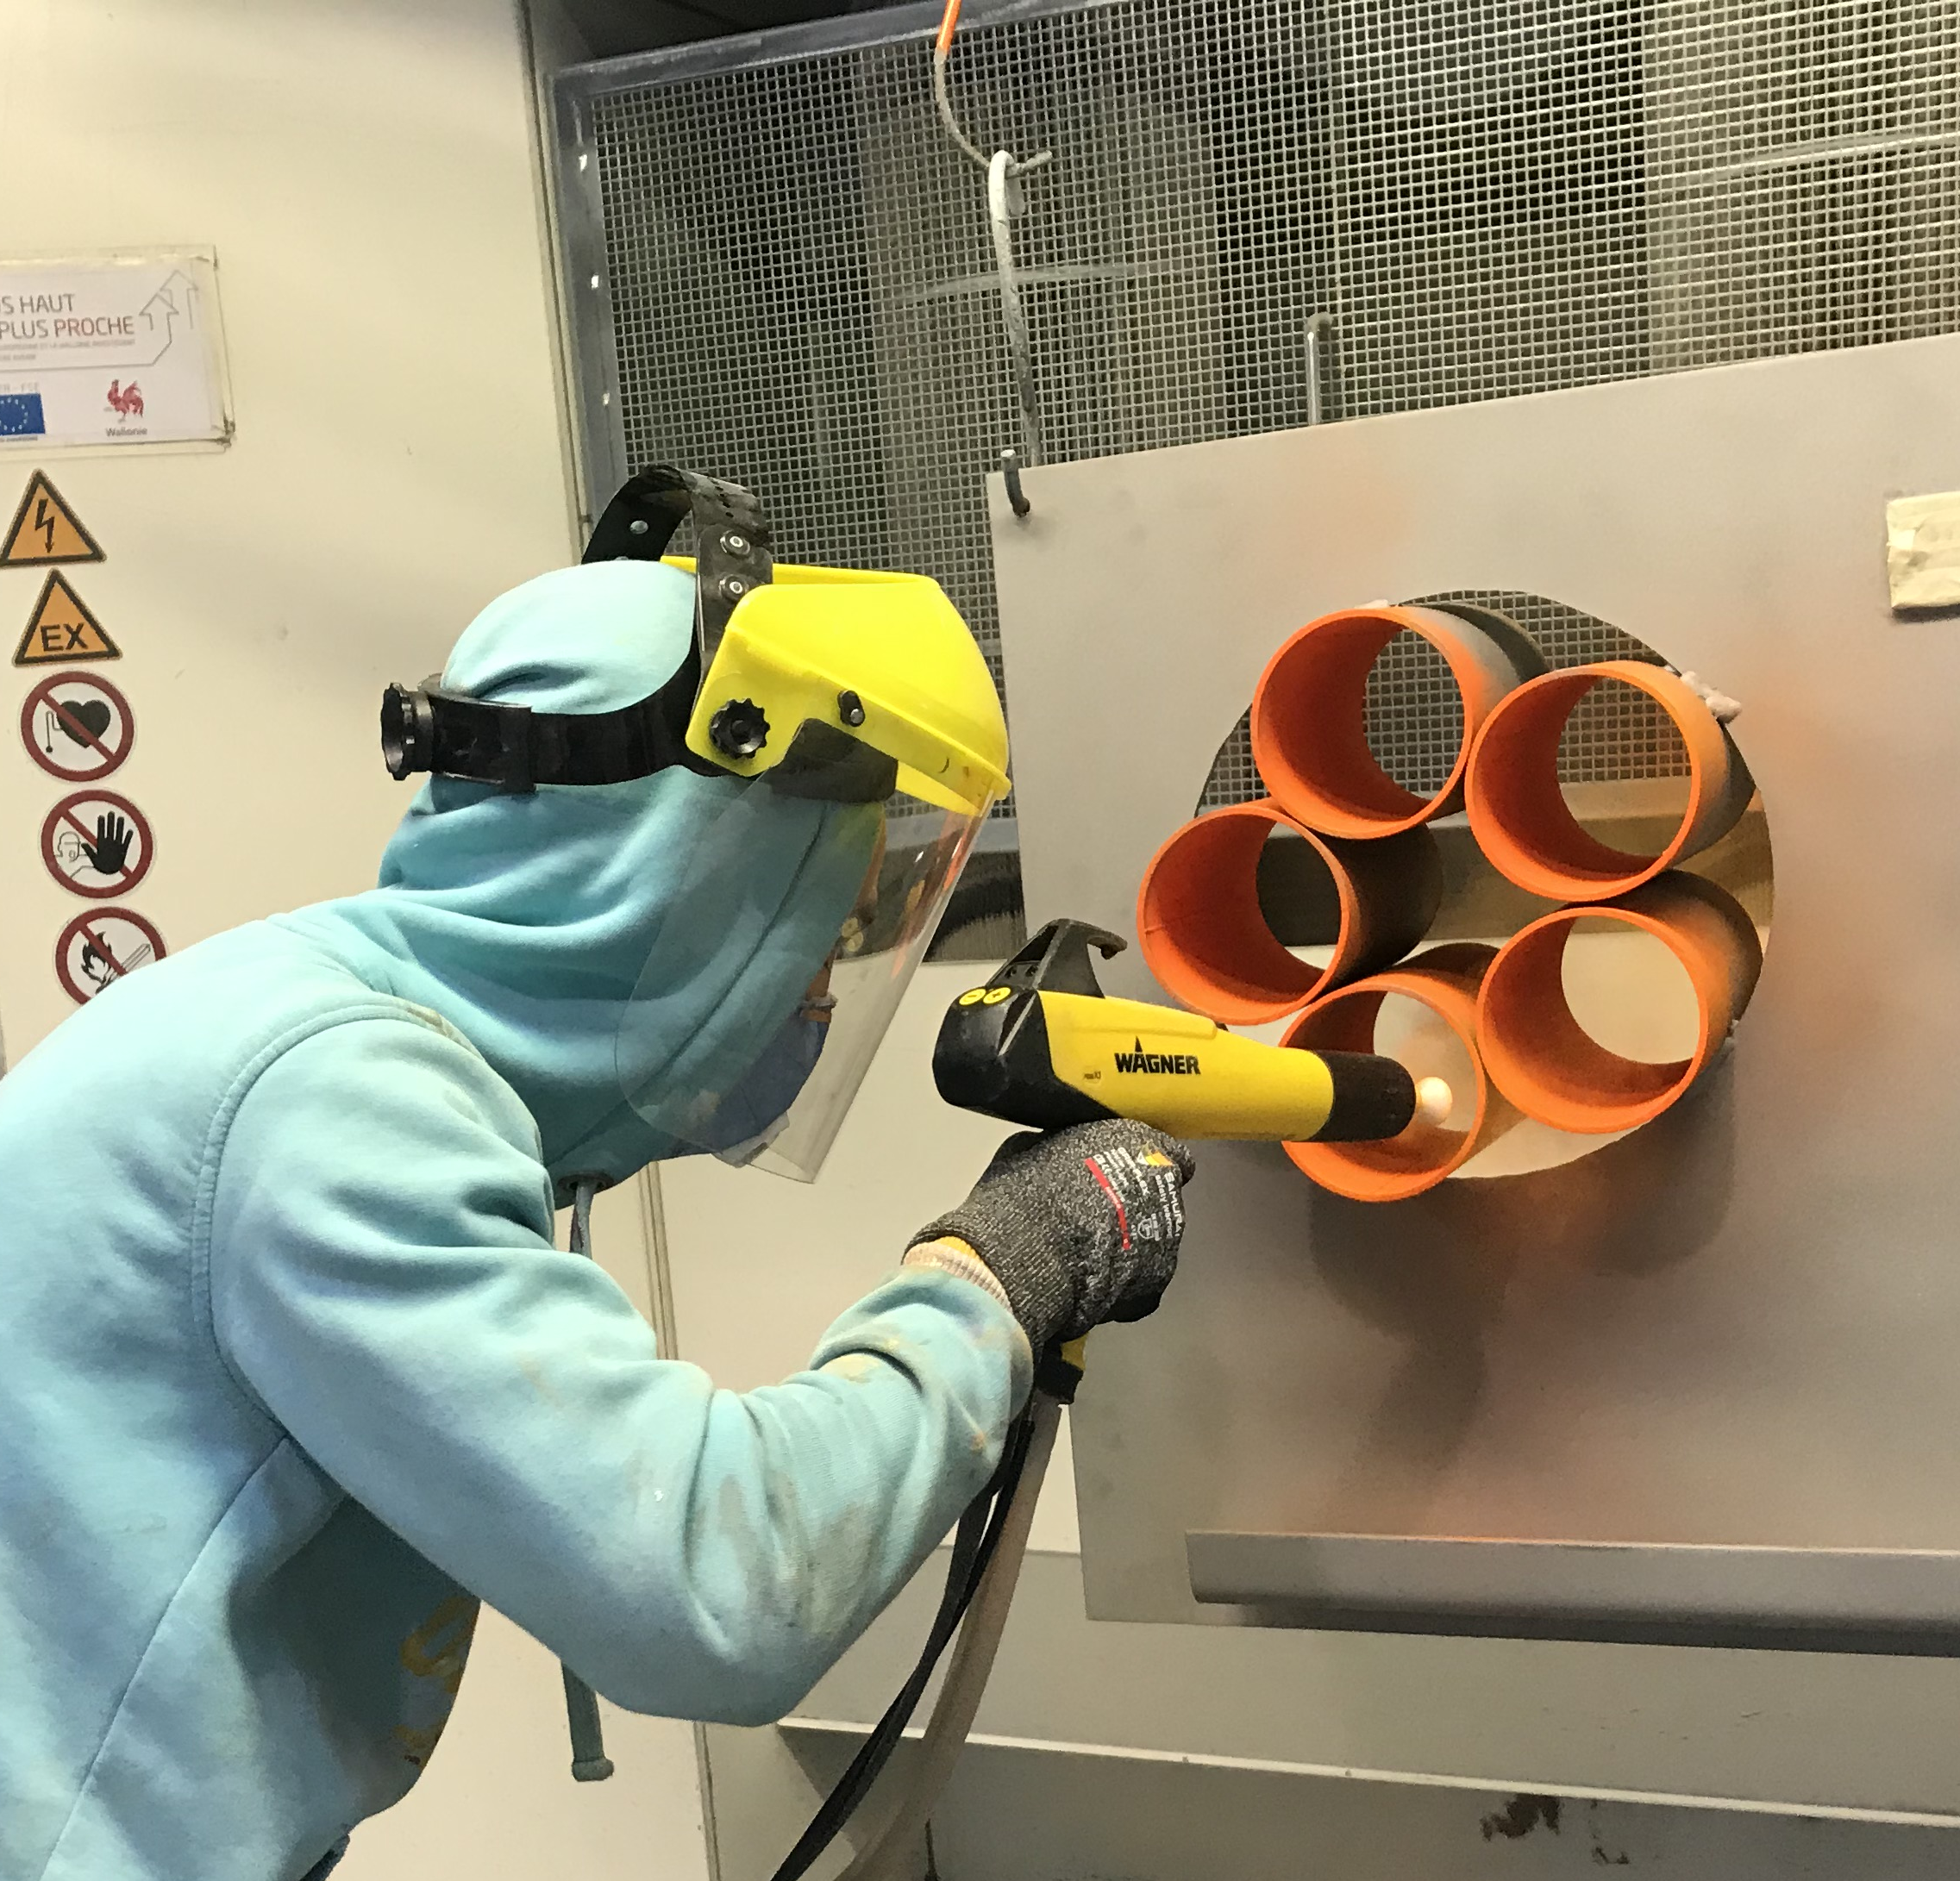
La Validation des compétences, pour qui ?
Pour toute personne de plus de 18 ans qui a des compétences en lien avec un métier ou une partie de métier et qui souhaite les faire reconnaître officiellement.
Pourquoi pas vous ?

Slide 3

La Validation des compétences, qu’est-ce que c’est ?
C’est un dispositif de reconnaissance officielle, par un Titre de compétence, des savoirs et savoir-faire acquis en dehors des filières de formation classiques.
Expérience de vie
Bénévolat
Formations non-reconnues
Loisirs
Apprentissages sur le lieu de travail

Slide 4
La Validation des compétences, qu’est-ce que c’est ?
Dispositif
Officiel, neutre et paritaire
    (Accord de coopération 2003 et 2019)
Actif en Fédération Wallonie Bruxelles
Fédéré et reconnu par:
  Les 3 gouvernements francophones
  Les partenaires sociaux
  Les 5 opérateurs publics de formations
  Les secteurs professionnels
  Les services publics de l’emploi

Slide 5

La Validation des compétences, pourquoi ?
Un Atout pour développer votre carrière professionnelle
    Renforcement de l’estime de soi
    Trouver un emploi plus facilement
    Raccourcir certaines formations professionnelles
    …
C’est gratuit. Plus de 60.000 personnes ont déjà reçu leur Titre de compétence

Slide 6




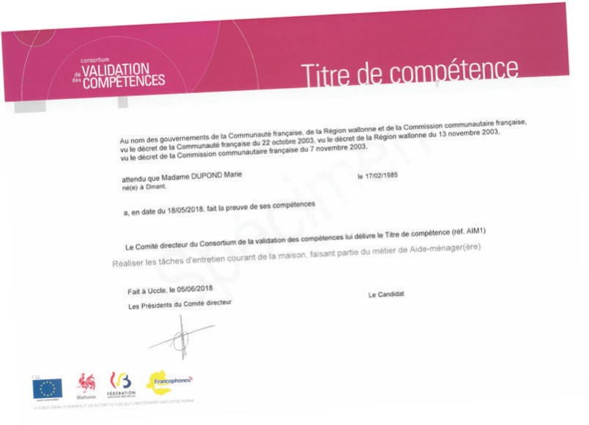





Un outil pour développer votre carrière professionnelle
REPRISE D’ÉTUDE OU DE FORMATION
PROFESSIONNELLE
ACCÈS ET RECONNAISSANCE
DE LA PROFESSION
  ACCÈS FACILITÉ AU JURY DE LA COMMUNAUTÉ FRANÇAISE *
  de l’enseignement secondaire ordinaire (CESS)
  Infos et Contact: président du Jury - jurys@cfwb.be
  ACCÈS ET DISPENSE lors d’un parcours de formation professionnelle *
  Infos et Contact
ACCÈS À LA PROFESSION (Automobile, Construction, Coiffure, Electricité, Esthétique, Boulangerie) *
Contact : Guichets d’entreprise – www.diplodb.be
CERTIFICATION SECTORIELLE *
Conducteur de chariot élévateur Infos: www.fstl.be
Accès facilité au BCCA pour le peintre industriel Infos: www.bcca.be
Accès facilité au Certification d’aptitude en technique du froid Infos: www.awac.be – www.ibge.be
PARCOURS PROFESSIONNEL
RENFORCEMENT
DE L’ESTIME DE SOI
des candidats ont plus confiance en eux
(Etude d’impact de Sonecom, 2012)
PREUVE DANS LE CADRE D’UN RECRUTEMENT OU D’UNE MOBILITÉ PROFESSIONNELLE (congé éducation possible)
VALORISATION AU SEIN DE LA FONCTION PUBLIQUE *
  En Wallonie et à Bruxelles
ACCÈS AUX ALLOCATIONS D’INSERTION *
pour les - de 21 ans
  https://www.onem.be/citoyens/chomage-complet/avez-vous-droit-a-une-allocation-de-chomage-/avez-vous-droit-aux-allocations-apres-des-etudes
*Conditions particulières:
www.validationdescompetences.be/avantages-du-titre-de-compétence

Slide 7
Quelques témoignages
Antony, 26 ans, a appris le métier de mécanicien d’entretien automobile avec son père. Suite une séance d’information et une visite du centre de validation, il s’inscrit et réussi une épreuve de validation des compétences. Il a reçu son « Titre de compétence » qu’il compte bien faire valoir sur le marché de l’emploi.
Après avoir obtenu 2 Titres de compétences pour le métier d'ouvrier Boulanger-Pâtissier, Victoria a voulu se perfectionner et a décidé de se lancer dans la formation chef d’entreprise à l’IFAPME. Le conseiller pédagogique a accepté de l'inscrire directement en 1ère année, la dispensant dès lors de l'année préparatoire à condition de suite quelques cours complémentaires.
Gérard ex para a de l’expérience en tant maçon. Il passe ses Titres de compétence, se renseigne auprès d’un guichet d’entreprise en présentant un diplôme d’études secondaire technique incluant la gestion et obtient un accès à la profession.

Slide 8
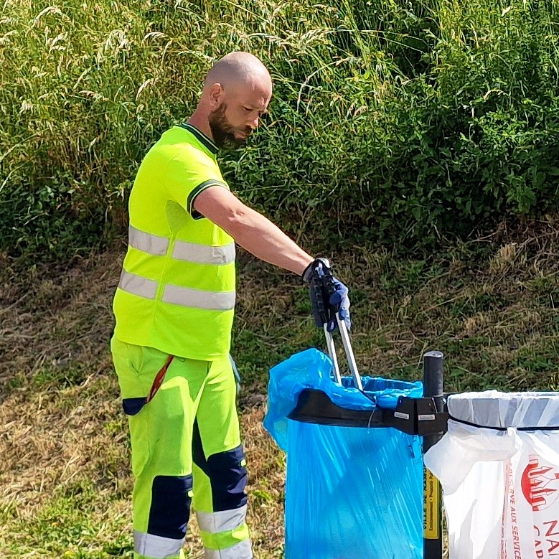
Quelques questions à se poser
Est-ce que je suis capable de comprendre des consignes en français ?
Ai-je une vraie expérience dans un métier ?
Cette expérience est-elle suffisamment récente ?
Je connais les usages du métier en Belgique (TVA belge,règles de sécurité sur chantier…)?
Mon métier est-il disponible à la validation ?
Mes compétences déclarées correspondent-elles à celles d’un Titre ?

Slide 9
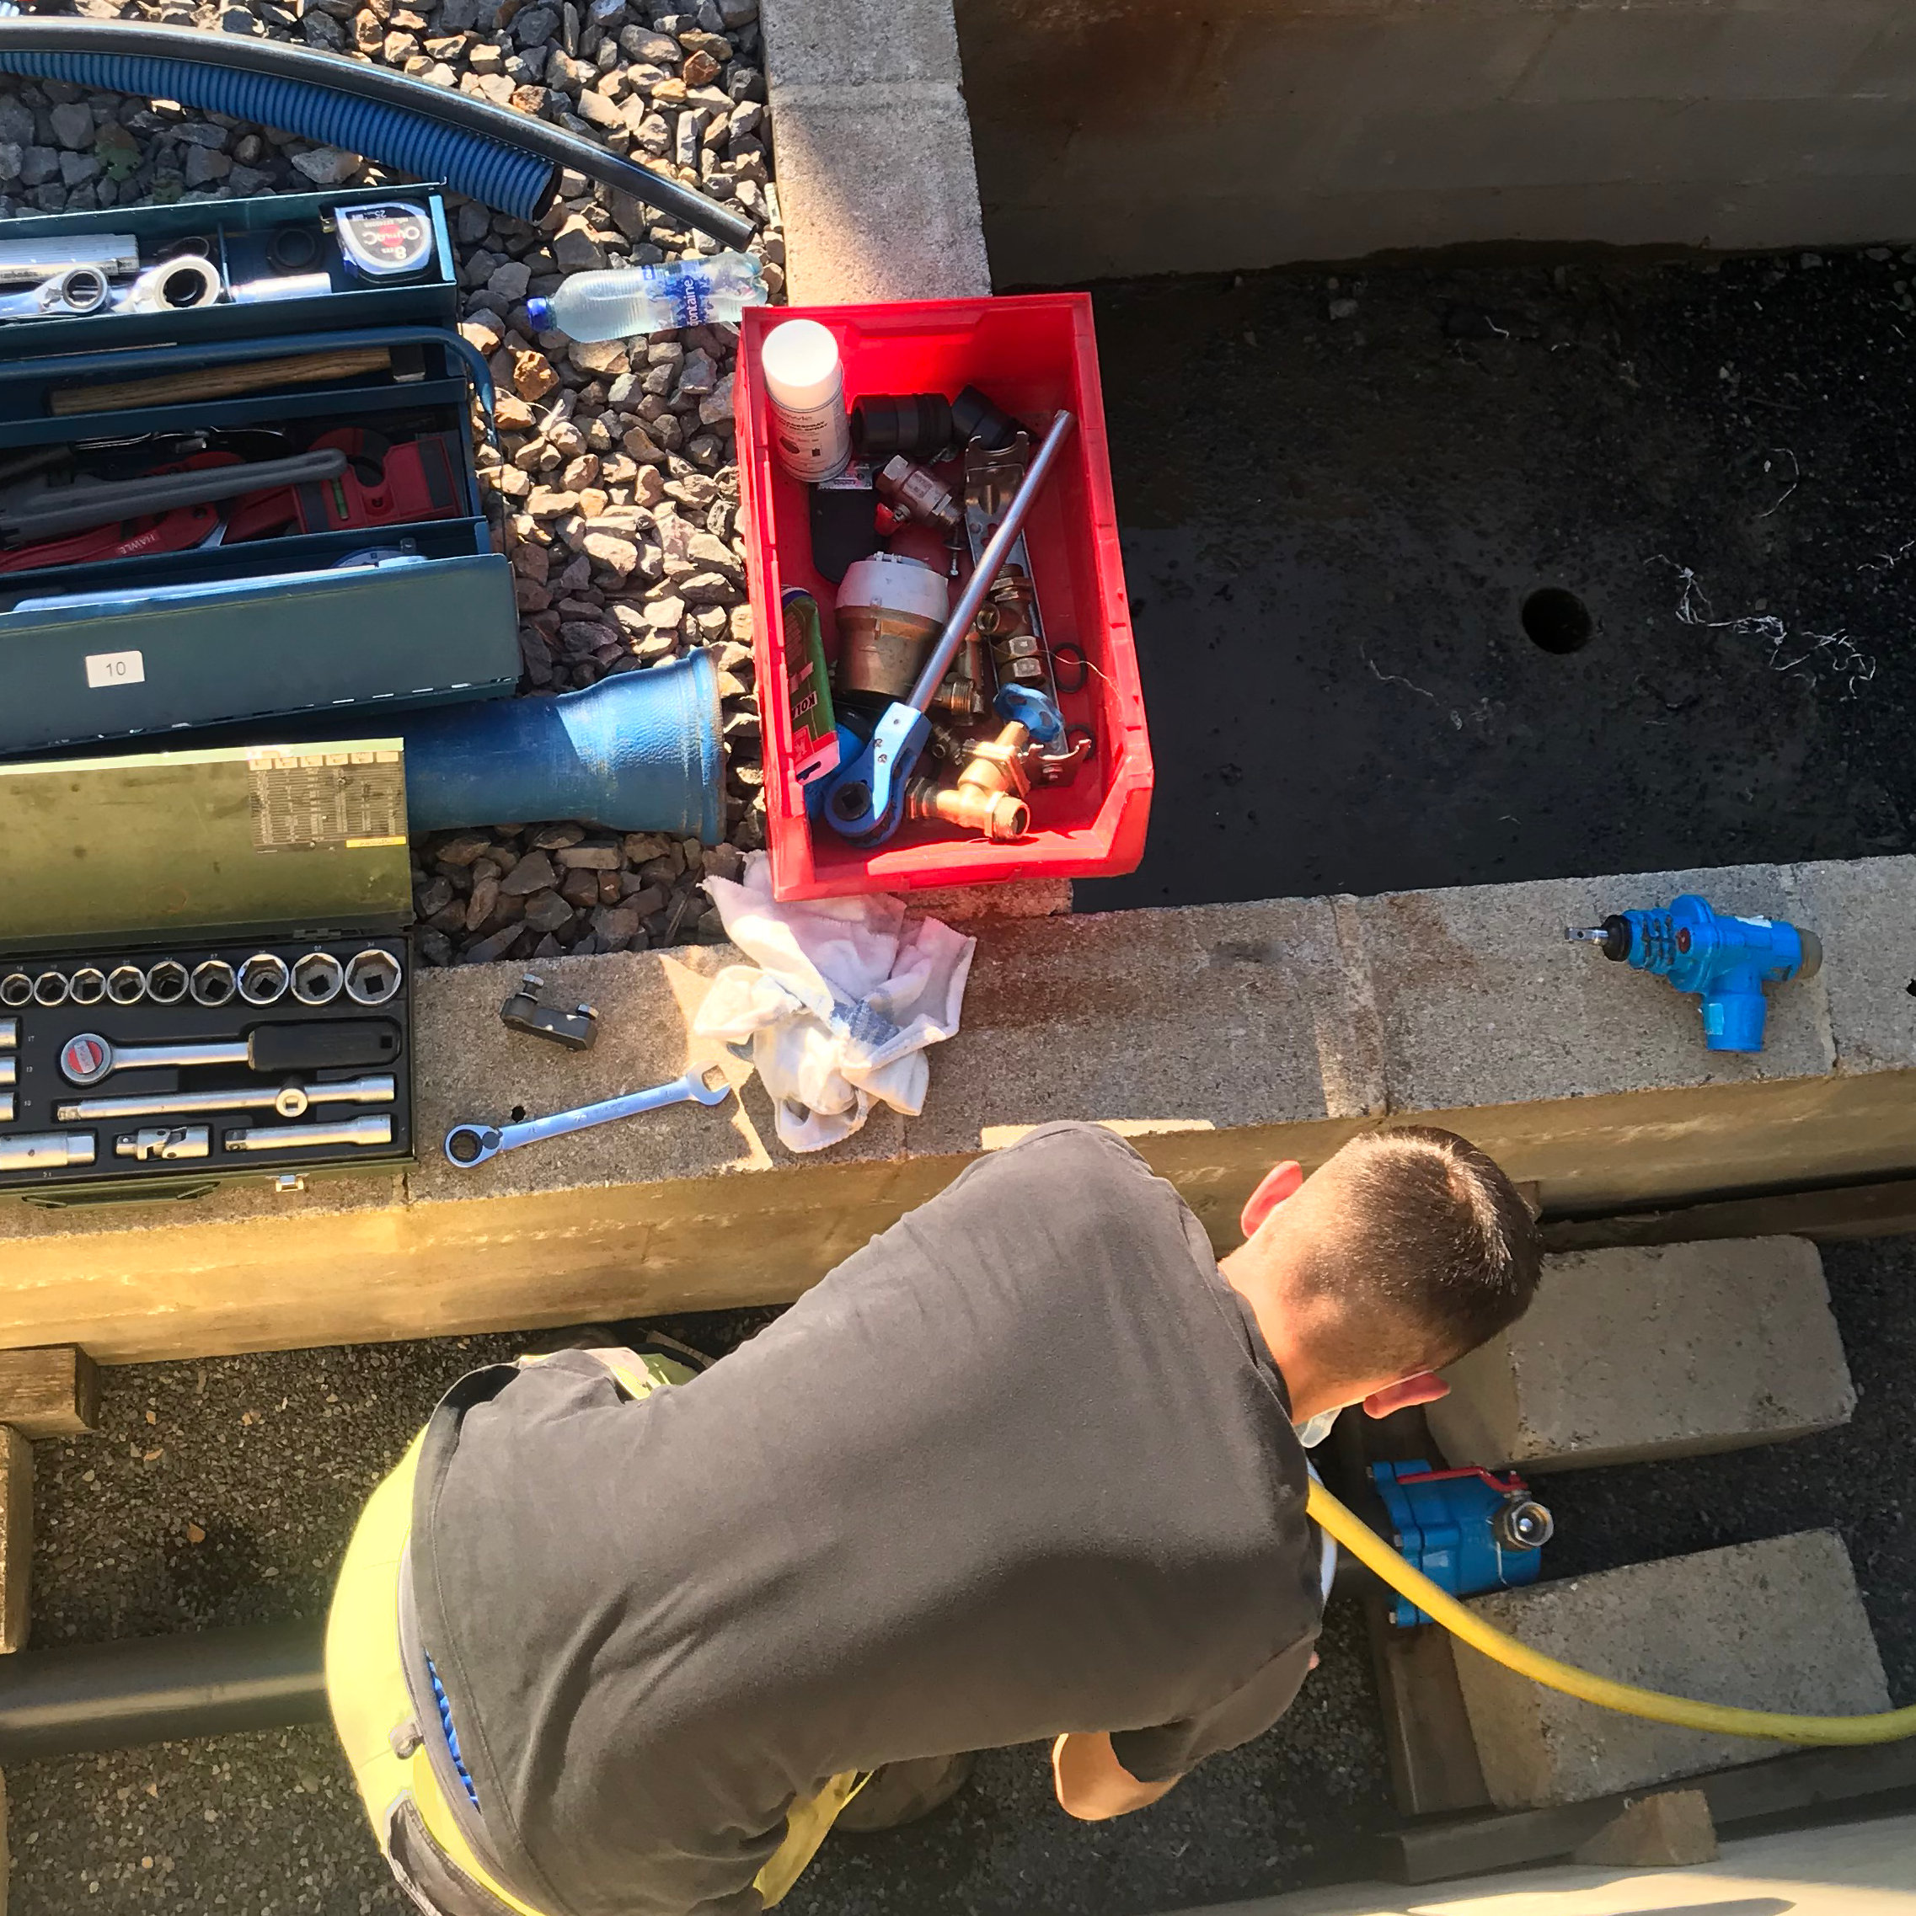
La Validation des compétences, comment cela fonctionne ?
Pendant des années, vous avez appris un métier, mais vous n'avez pas de diplôme qui y correspond ?
Après une séance d'information, vous pourrez vous inscrire à une épreuve de validation (mise en situation professionnelle) évaluée par des professionnels du métier pour obtenir votre Titre de Compétence.
C’est comme au boulot …. ça ne va pas tout seul !
Test est standardisé.
On observe le travail effectué et la manière de le réaliser.
Critères ont été approuvés par le secteur

Slide 10
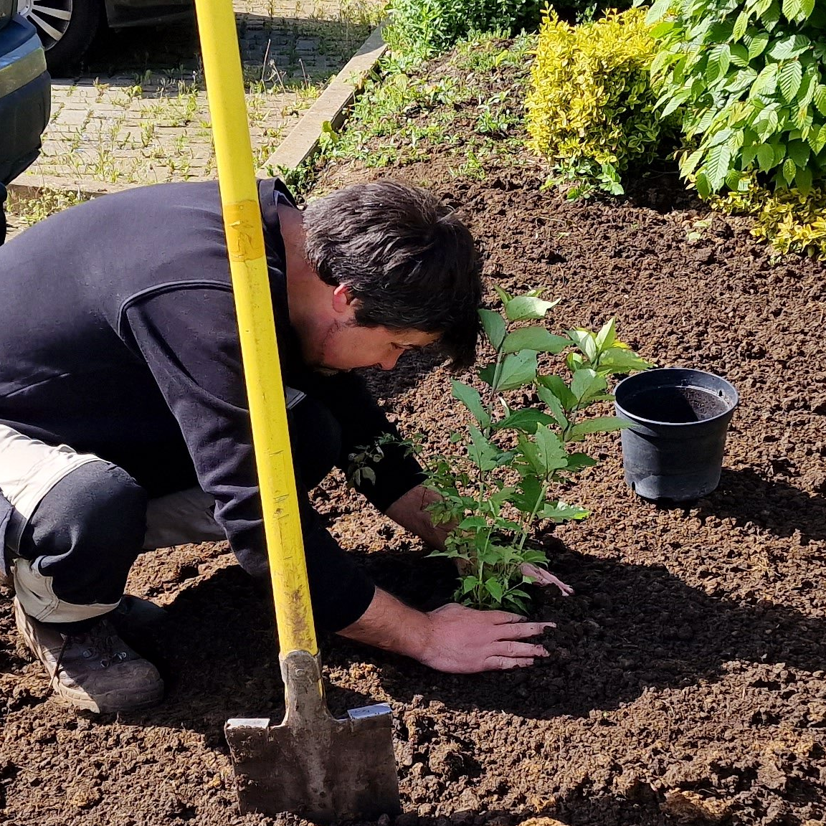
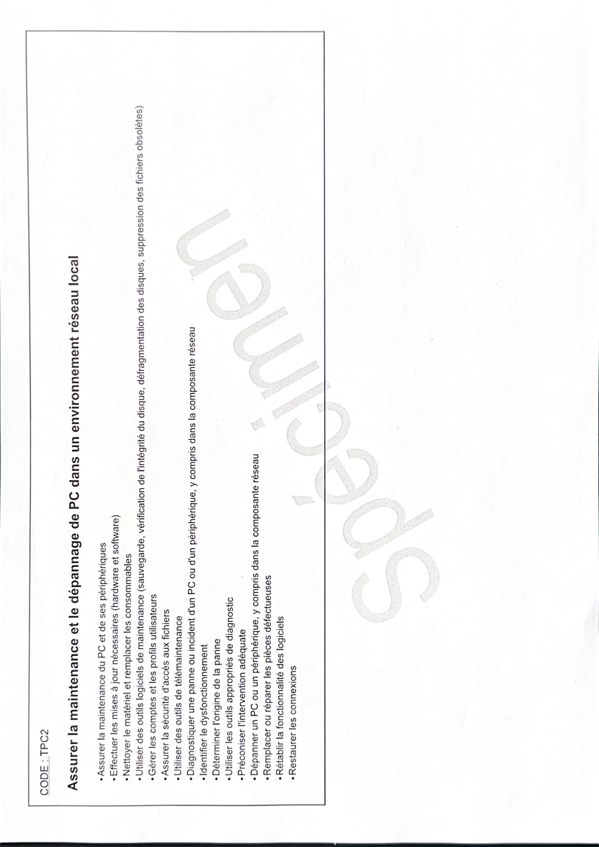
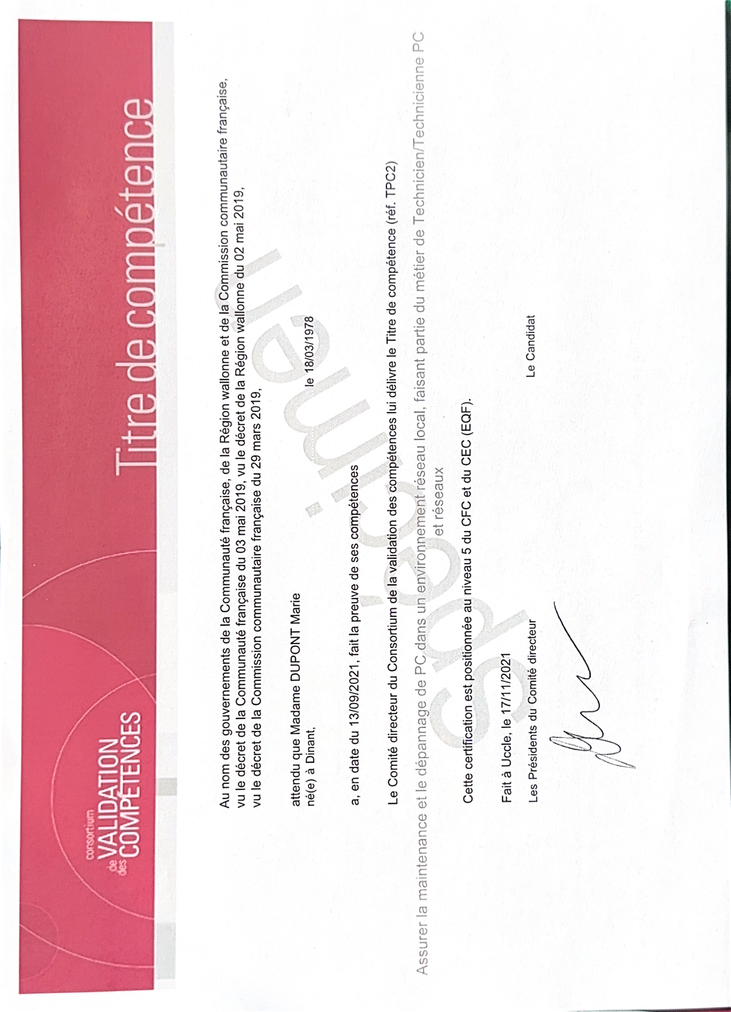
Métiers et Titres de compétence
On peut avoir appris en formation, mais aussi par une expérience professionnelle, la vie de tous les jours, un bénévolat, etc.
Quand on apprend sur le terrain, on possède rarement toutes les compétences d’un métier !
Un Titre
= Une partie de métier cohérente avec le marché de l’emploi
= Une épreuve de validation des compétences

Slide 11

Métiers et Titres de compétence
Exemple de métier :
Ouvrier(ère) boulanger(ère)-pâtissier(ère)
= 2 Titres de compétence
Titre 1
Réaliser les produits de boulangerie
Vous pouvez opter pour le ou les Titre(s) de compétence qui vous correspondent !
Titre 2
Réaliser les pâtisseries

Slide 12
La Validation des Compétences en 4 étapes

Slide 13
La Validation des Compétences en 4 étapes

Slide 14
La Validation des Compétences en 4 étapes

Slide 15
La Validation des Compétences en 4 étapes

Slide 16
La Validation des Compétences en 4 étapes

Slide 17
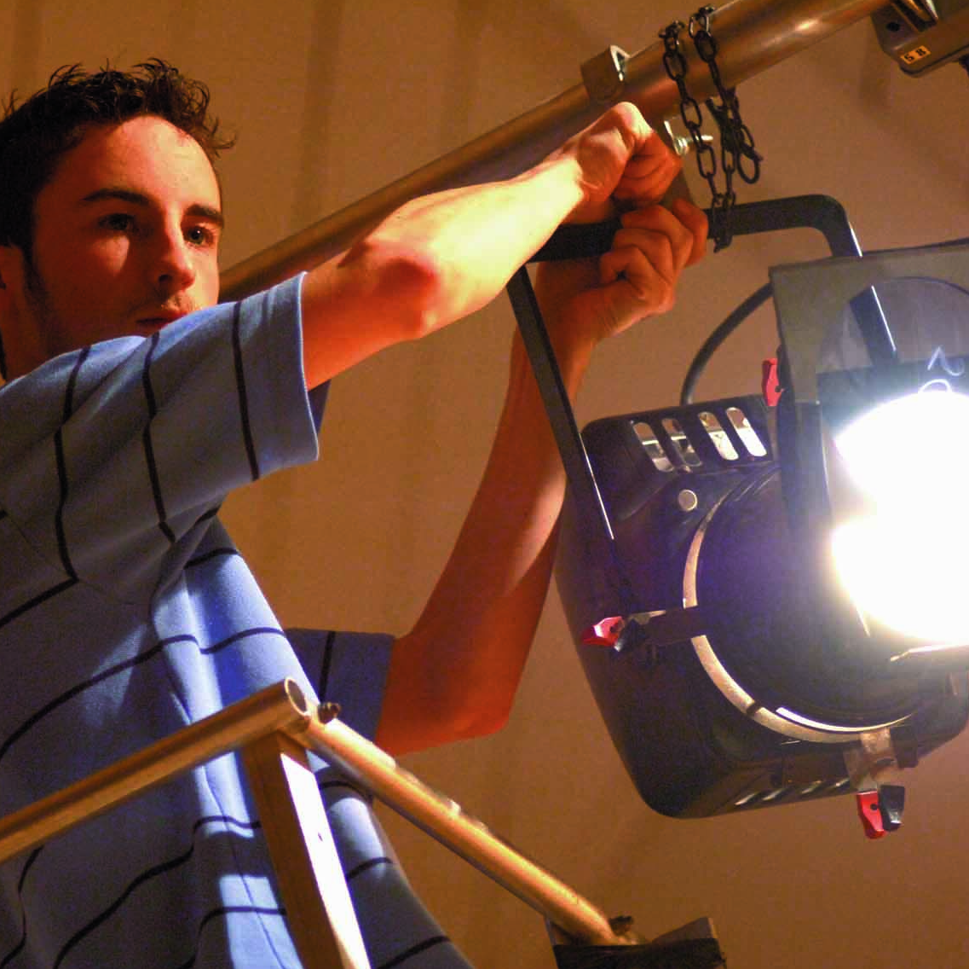
La Validation des Compétences ; quels métiers ?
57 métiers disponibles en validation des compétences
Administration-économie-gestion
Arts et culture
Automobile
Commerce et distribution
Construction
Électricité
Environnement
Industrie et commerce alimentaires
Industrie Technologique
Informatique
Intersectoriel
Logistique
Métiers de la valorisation des déchets
Pouvoirs publics
Secteur du Bois
Secteur du Textile
Secteur Horeca
Services aux personnes
Tourisme, sport et loisirs

Slide 18
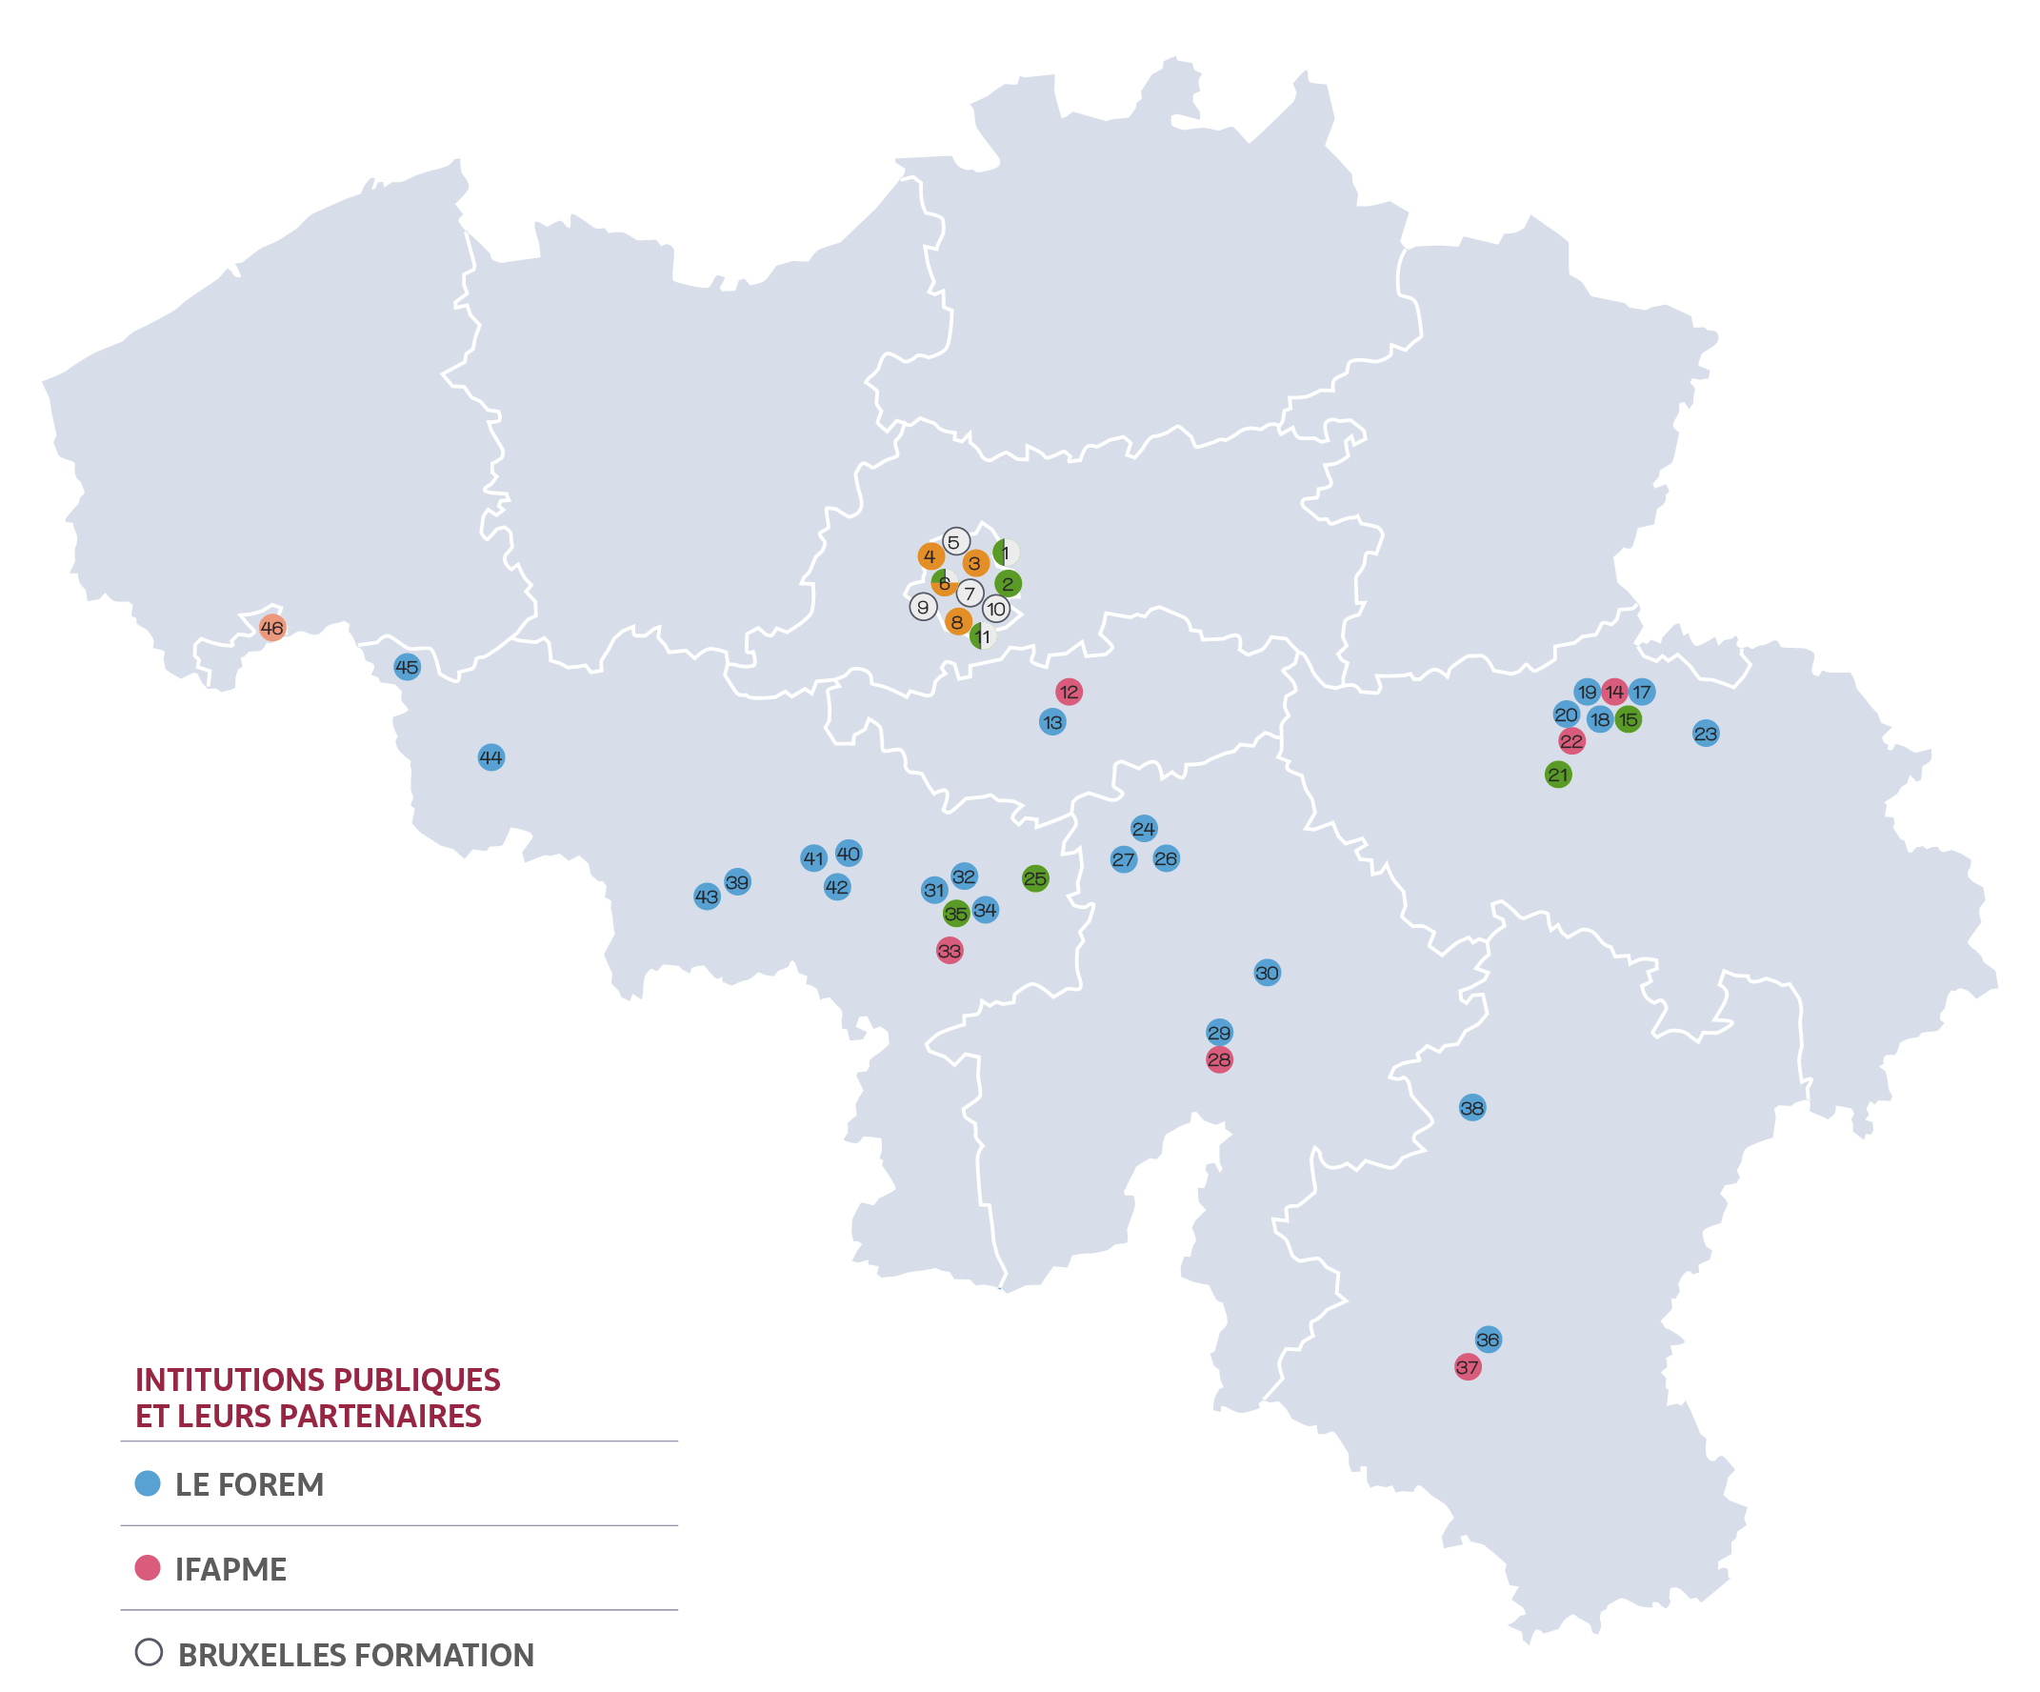
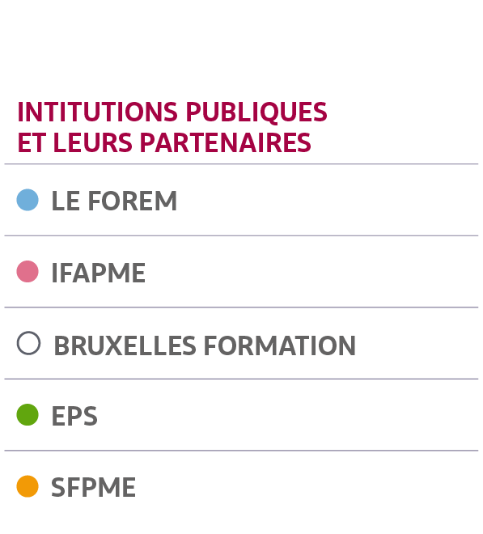
La Validation des Compétences ; où ?
48 sites de validation des compétences à Bruxelles et en Wallonie

Slide 19
Coups de pouce vers la Validation des compétences
À Bruxelles, pour passer une épreuve de validation des compétences, Actiris prend en charge à 100% des frais de déplacement en train.
Conditions
Être chercheur d’emploi inoccupé au moins partiellement
Rendez-vous, dans une Antenne Actiris, avec la preuve d’inscription à une épreuve de validation des compétences délivrée par le Centre agréé.
Devoir se déplacer en Région Wallonne
Être inscrit chez Actiris

Slide 20
Coups de pouce vers la Validation des compétences
À Bruxelles, Actiris propose un service d’accueil ponctuel pour les enfants le temps de vos démarches.
Conditions
Être chercheur d’emploi inoccupé au moins partiellement
Plus d’infos ; https://www.actiris.brussels/fr/citoyens/garde-de-mon-enfant/
Devoir se déplacer en Région Wallonne
Être inscrit chez Actiris

Slide 21
Coups de pouce vers la Validation des compétences
En Wallonie, pour passer une épreuve de validation des compétences, réduction de 75% des frais de déplacement en train.
Conditions
Être chercheur d’emploi inoccupé au moins partiellement
Prenez contact auprès d’un conseiller Forem ou directement dans une Maison de l’Emploi avec la preuve d’inscription à une épreuve de validation des compétences délivrée par le Centre agréé pour demander le formulaire A14/SNCB.
Être inscrit au Forem
Résider en Wallonie

Slide 22


Plus d’infos ?
0800 555 66
(Bruxelles Formation)
0800 939 47
(Le FOREM)
0800 901 33
(IFAPME)
www.validationdescompetences.be
@validationdescompetences
Consortium de validation des compétences
@cvdcsite

